Slide 1


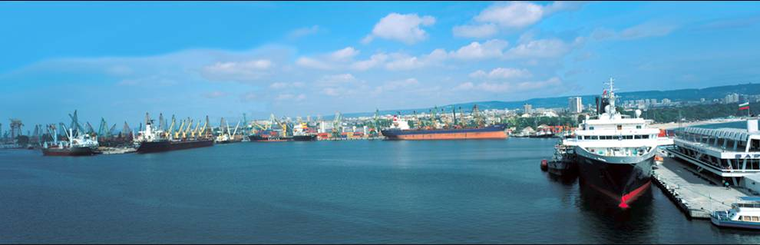
Постигнати резултати от реализацията на проекта
и принос за повишаване на безопасността и сигурността
на корабоплаването и опазването на околната среда
д-р инж. Златко Кузманов
ръководител проект, ДППИ
Заключително публично събитие
по проект BG16М1ОР001-4.001-0003 „Териториално разширяване на обхвата и допълване на функциите на Информационната система за управление на трафика на плавателните съдове (VTMIS) – Фаза 4“
Бенефициент: ДП „Пристанищна инфраструктура“
18 май 2021 г.
гр. Бургас

Slide 2
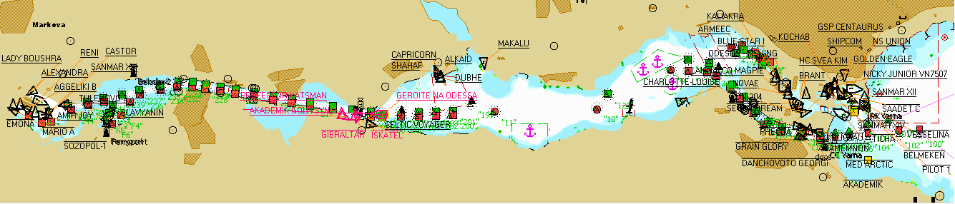
BG16М1ОР001-4.001-0003 „Териториално разширяване на обхвата и допълване на функциите на Информационната система за управление на трафика на плавателните съдове (VTMIS) – Фаза 4“
Договор за БФП №: ДОПТТИ-1 от 02.01.2019 г.
Стойност на БФП: 6 602 152,15 лв.
Срок на изпълнение на проекта: 31.12.2021 г.
Основната цел на проекта е подобряване на управлението, безопасността и сигурността на корабоплаването и екологичния контрол в морските пространства на Р България чрез внедряване на модернизирана инфраструктура за наблюдение и управление на трафика.

Slide 3
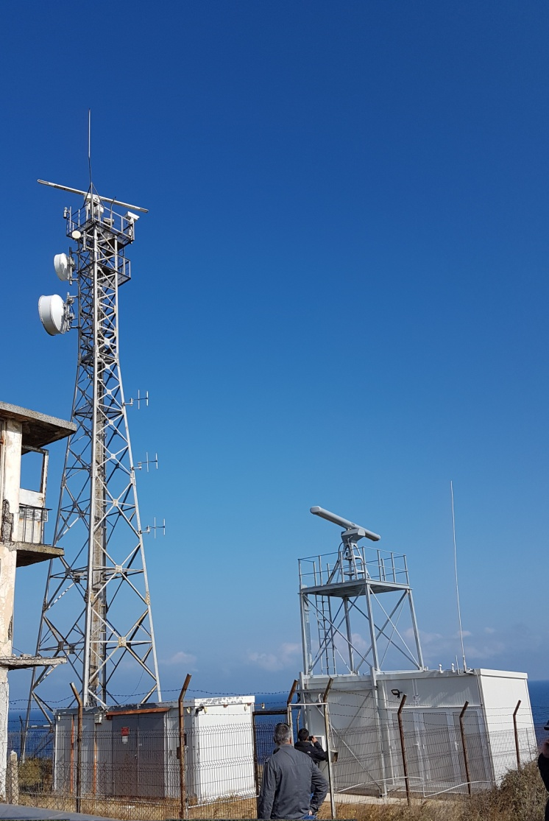
Целите на проекта се постигат с:
инсталиране на радари за наблюдение на морските пространства;
УКВ станции за осъществяване на радиовръзка с корабите;
АИС станции за наблюдение на динамични и статични данни на корабите;
камери за наблюдение на критични за корабоплаването точки;
метеорологични станции;
РРЛ за осъществяване на надеждна връзка между обектите;
охранителни системи на обектите и други спомагателни системи.

Slide 4
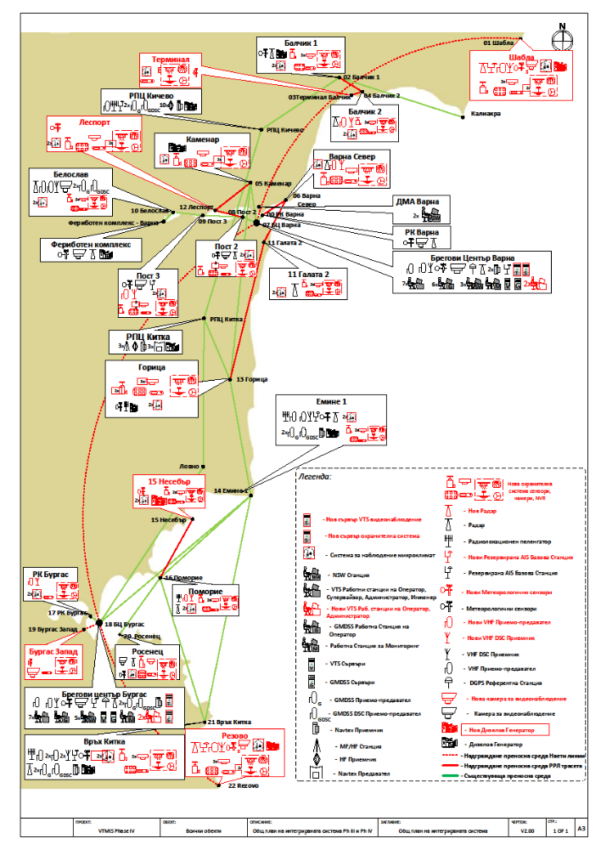
Проектът се осъществява чрез доставка и монтаж на ново оборудване на 22 обекта, от които 6 са напълно нови.
Сключени договори с изпълнители:
Договор №ДЕП-23/27.02.2017 г. с „Навигация на плавателните съдове“ ДЗЗД за изпълнение на основните дейности от проекта;
Договор №ДЕП-33/07.07.2017 г. с „Глобал консулт 07“ ООД и Договор №ДЕП-12/22.07.2019 г. с „Рубикон инженеринг“ АД за строителен надзор.

Slide 5
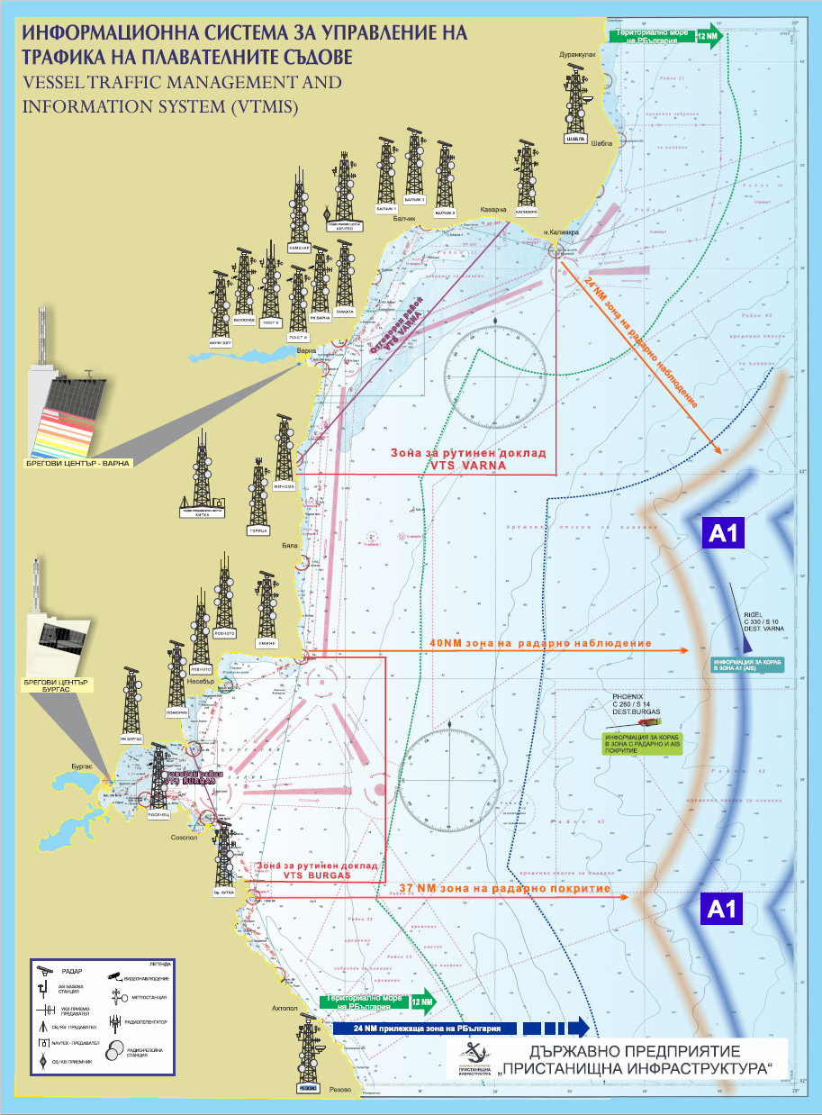
С реализирането на проекта се разрешават съществуващи проблеми с:
ненадеждно и непълно радиолокационно покритие;
ненадеждно приемане на АИС данни от корабите за определени райони;
покритие с видеонаблюдение на критични и невралгични участъци на пристанищни райони и териториалното море;
изграждане на автономна УКВ система за целите на управление на трафика;
създаване на условия за оценка на риска за корабоплаването при маневрирането на корабите в пристанищата с монтаж на нови метеостанции;
осигуряване на съвременна и надеждна преносна среда за новите обекти.

Slide 6

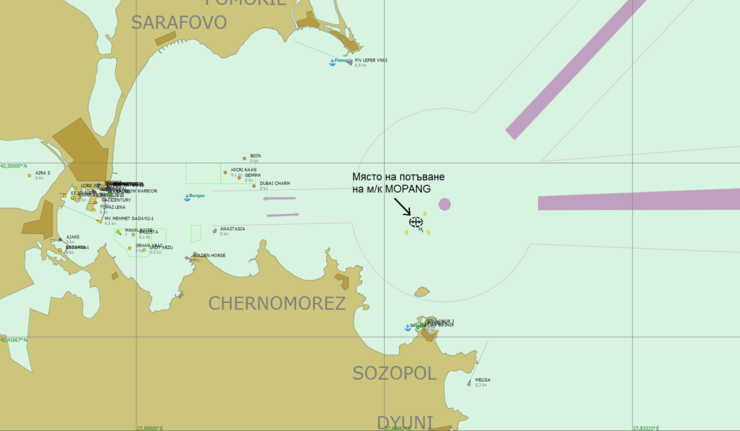
Пример: Мопанг
За да осигури устойчивост на проекта, ДППИ влага допълнителни средства и надгражда системата с допълнителен софтуер.

Slide 7
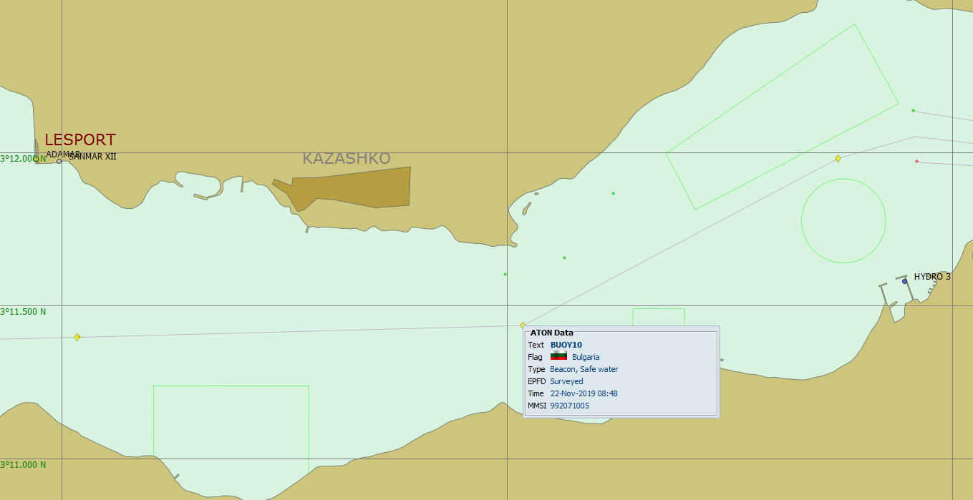
Внедреният софтуер за излъчване на виртуални и синтетични буйове се използва за означаване на плитчини, даляни и други опасности, както ориентири за навигация при намалена видимост.

Slide 8
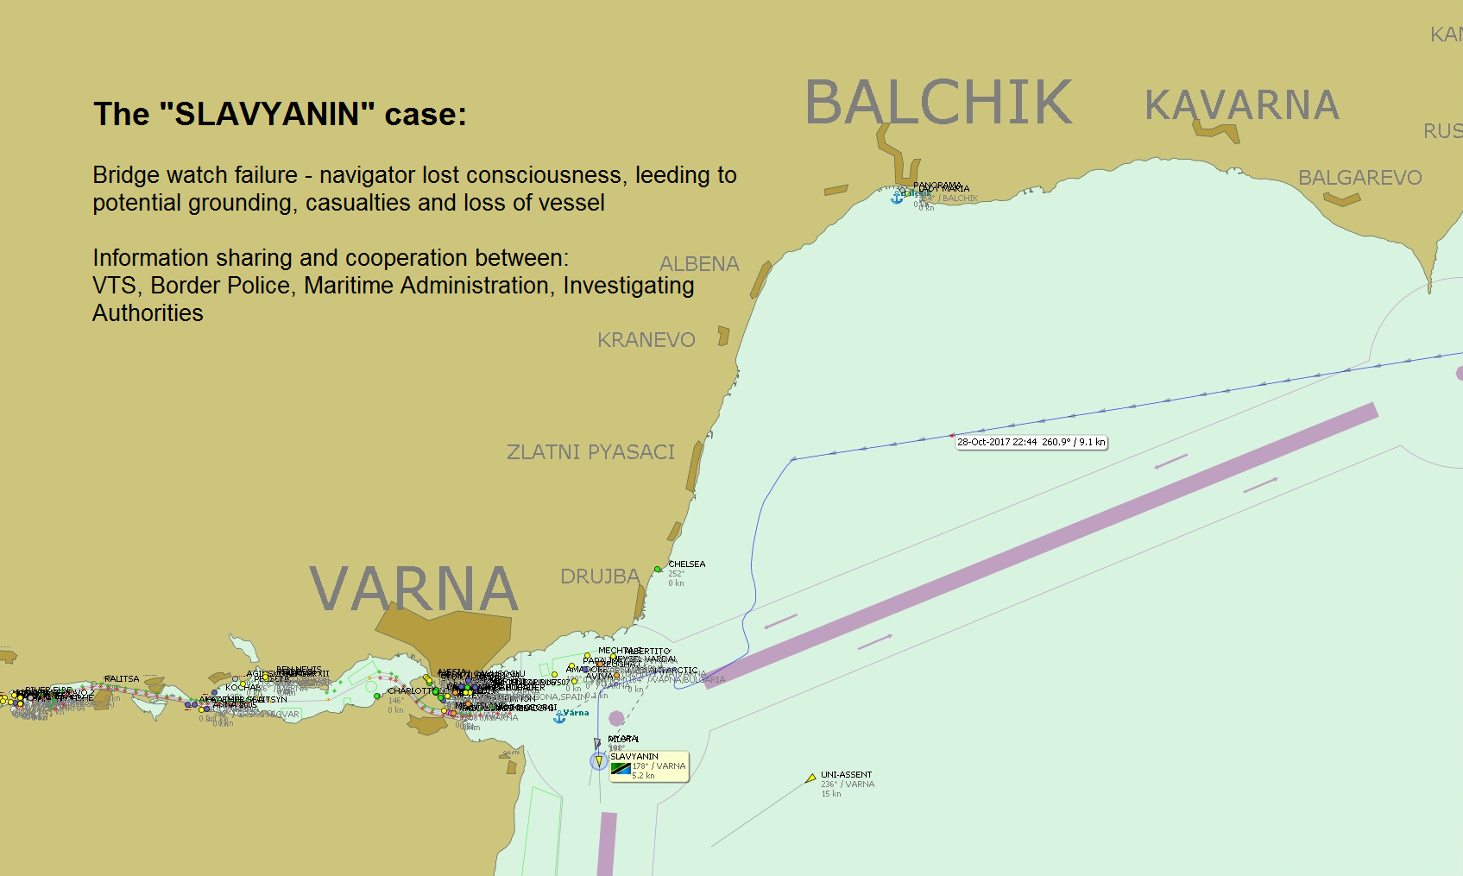
Пример: Славянин
Внедрява се софтуер за интелигентно маневриране на корабите и управление на морския трафик, базиран на изкуствен интелект.

Slide 9
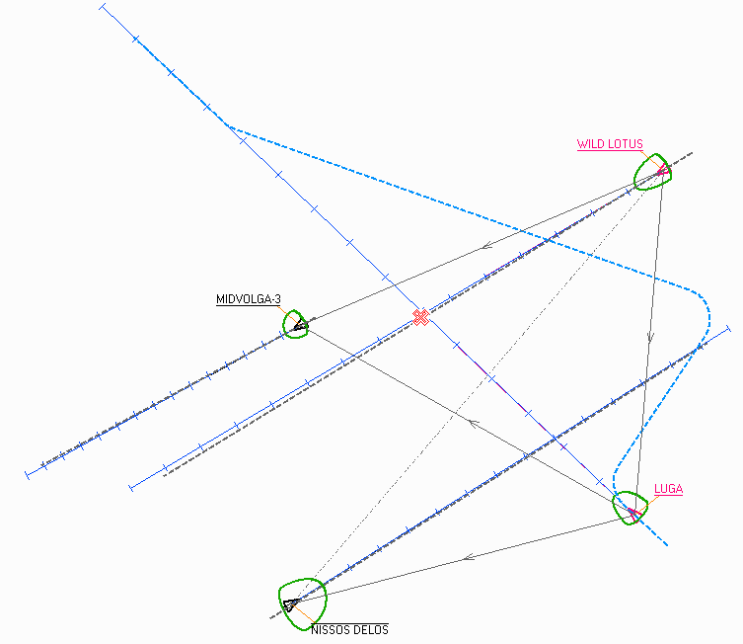
Софтуерът за интелигентно маневриране на корабите и управление на корабния трафик изпълнява следните дейности:
прогнозиране на движението на корабите;
изчисляване на индивидуалните зони за безопасност на корабите;
изчисляване на предупреждения въз основа на прогнозните движения;
планиране на маневрирането за избягване на сблъсък между корабите;
обмен на маршрутите на движение на корабите.

Slide 10
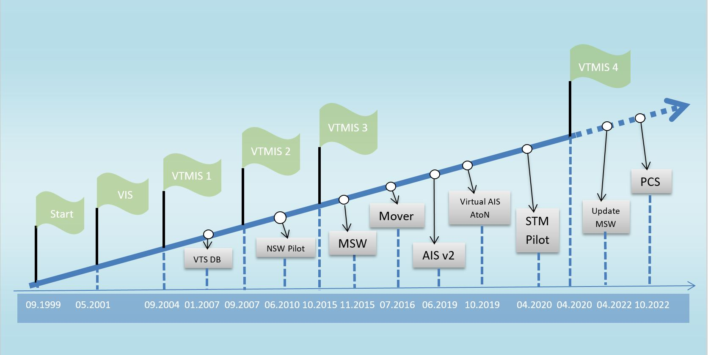
Етапи на развитие

Slide 11
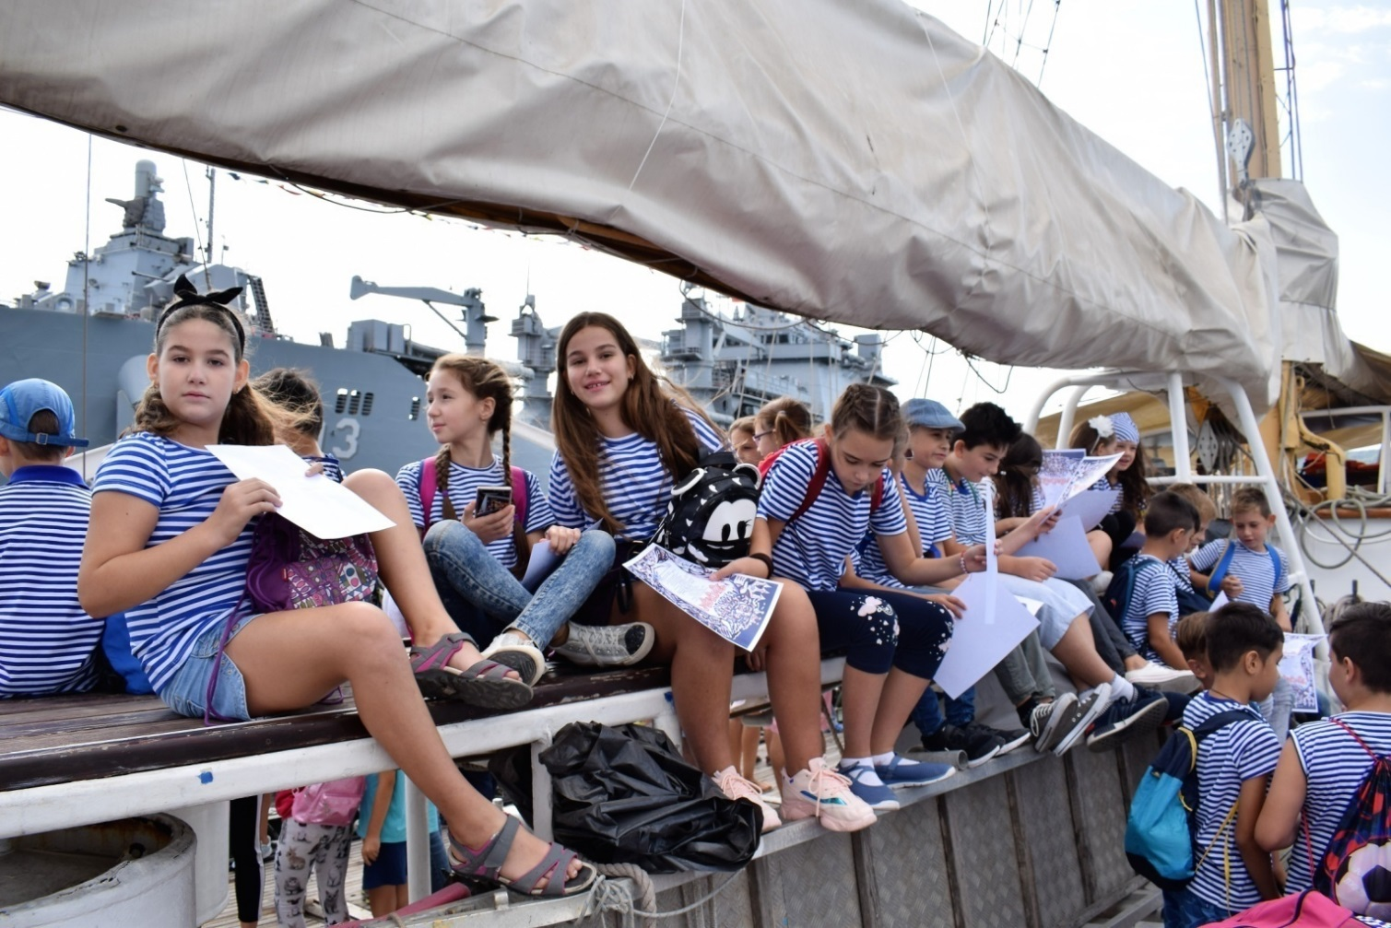
БЛАГОДАРЯ ЗА ВАШЕТО ВНИМАНИЕ!
Най-голямото богатство, което трябва да опазим!
д-р инж. Златко Кузманов
ръководител проект, ДППИ

